Slide 2
Deuteronomium 6
Shema – Die luister!

Slide 4
Gesindheid.
Jakobus 1:3-4 “soos julle weet, as julle geloof die toets deurstaan het, stel dit julle in staat om te volhard. En die volharding moet end-uit volgehou word sodat julle tot volle geestelike rypheid kan kom, sonder enige tekortkoming.”

Slide 6
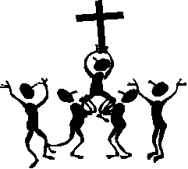
Een God!

Slide 8
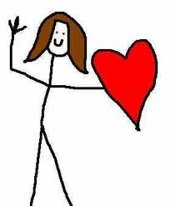
Liefde

Slide 10
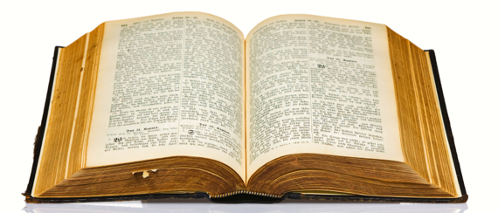
Gedagtes

Slide 12
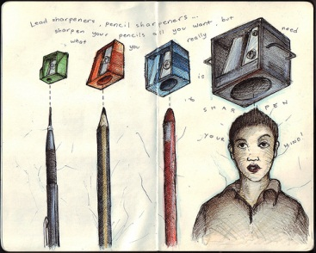
Inskerp

Slide 14
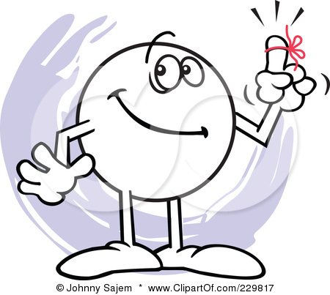
Herinnerings-teken

Slide 16
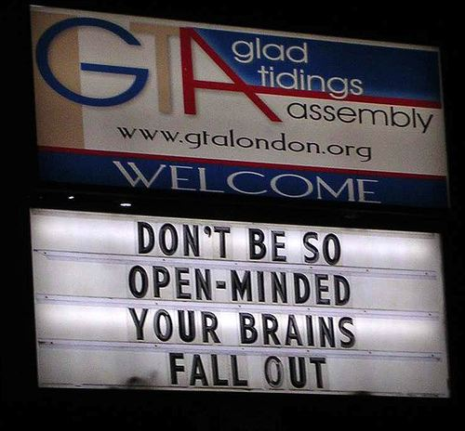
Getuig!

